Slide 1
DOBRO.RU
Два мира есть у человека:
Один, который нас творил.
Другой, который мы от века
Творим по мере наших сил.

Slide 2
АНКЕТА
1. Выберите мнение, которое вы поддерживаете.
а) Современному обществу не обойтись без волонтёрского движения.
б) Волонтёрское движение в современном обществе существует, но часто носит обязательно-принудительный характер.
в) О каком добровольчестве речь? Сейчас каждый сам за себя, старается заработать деньги и добиться чего-то в жизни.
2. Что вы знаете о волонтёрском движении?
а) многое, могу рассказать другим;
б) кое-что слышал (-а);
в) практически ничего не знаю.
3. В Кирове часто проходят волонтёрские акции. Я:
а) выступаю организатором или принимаю в них участие;
б) слышал (-а) о некоторых, но никогда не участвовал (-а);
в) ничего о них не знаю.
4. Волонтёрское движение – это:
а) необходимая составляющая гражданской позиции человека;
б) часто просто дань моде;
в) пустая трата времени.
5. Хочешь ли ты стать волонтёром?
а) я – волонтёр;
б) было бы интересно;
в) а зачем?

Slide 3
Что такое волонтёрство?
Волонтёрство – это добровольная деятельность, выбранная сознательно и не имеющая коммерческой выгоды.
Любая бескорыстная трудовая деятельность может называться волонтерской.

Slide 4
Кто такие волонтёры?
Волонтёры – это люди, которые добровольно готовы потратить свои силы и время на пользу обществу или конкретному человеку. Синонимом слова «волонтер» является слово «доброволец».

Slide 5
Ваше мнение?
Современному обществу не обойтись без волонтёрского движения.
Волонтёрское движение в современном обществе существует, но часто носит обязательно-принудительный характер.
О каком добровольчестве речь? Сейчас каждый сам за себя, старается заработать деньги и добиться чего-то в жизни.

Slide 6
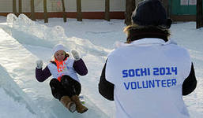
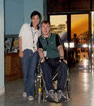
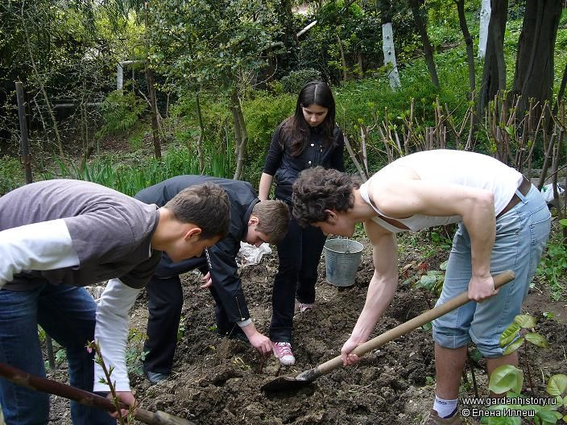
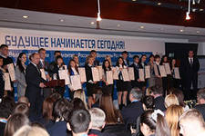
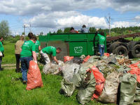
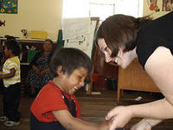
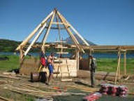
Что могут волонтеры?
Экологическая помощь;
сельскохозяйственная помощь;
восстановление памятников;
социальная помощь;
помощь в организации различных мероприятий;
работа с людьми с ограниченными возможностями;
помощь в сборе средств;
поощрение гражданской активности.

Slide 7
Мифы о волонтёрстве:
Миф 1:
«Добровольчество – трата времени, сегодня необходимо выживать, особенно в кризис, и «нормальные» люди работают»

Slide 8
Мифы о волонтёрстве:
Миф 2:
«Добровольчество только для активистов, альтруистов…»

Slide 9
Мифы о волонтёрстве:
«Добровольческая деятельность требует много времени…»

Slide 10
Заповеди волонтеров:
будьте ответственны в отношениях друг с другом;
будьте честными, искренними и доброжелательными, улыбайтесь друг другу;
помогайте окружающим принимать оптимальные решения в конфликтных ситуациях;
не берите на себя невыполнимых обещаний;
искренне интересуйтесь другими людьми;
помните, что имя человека – это самый сладостный и важный для него звук на любом языке;
старайтесь нравиться людям не только внутренне, но и внешне;
помните о чувстве меры;
оказывая помощь человеку, не умоляйте его достоинств;
стремитесь, чтобы люди были рады сделать то, что Вы им предлагаете.

Slide 11
Мотивы волонтёрской деятельности
«Просто мне нравится помогать другим»
«У меня схожая проблема и я хочу решать ее вместе с другими».
Получение новых знаний и навыков.
«Это работает на мой имидж».
«Хочу в жизни что-то кроме душного офиса, дома и телевизора».

Slide 12
Хотите стать волонтёром?
КИРОВСКАЯ ОБЛАСТНАЯ ОБЩЕСТВЕННАЯ ОРГАНИЗАЦИЯ «ПЕРСПЕКТИВА» и ВОЛОНТЕРСКИЙ ОТРЯД ЦСПП
610020 г. Киров, ул. Карла Маркса, 47
тел./факс (8332) 65-04-55,
E-mail: kooo-perspektiva@mail.ru
Боевое Братство, Кировское областное отделение всероссийской общественной организации ветеранов
Киров, ул. Степана Халтурина, 2а
7 (8332) 64-49-94
Российский детский фонд, Кировское областное отделение общероссийского общественного благотворительного фонда
Киров, ул. Труда, 57
7 (8332) 65-14-66 7 (8332) 65-38-50
Фонд Город
Киров, ул. Красина, 5/1, каб. 3
7 (8332) 49-45-34
Юкона
610047, Киров, Луганская ул, 2
+7 (8332) 58-11-00
ukona-kirov@mail.ru
http://yukona.2x2forum.ru/

